Slide 1
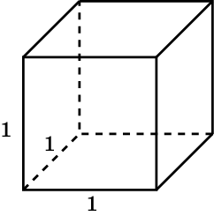
13. ПЛОЩАДЬ ПОВЕРХНОСТИ
Упражнение 1
Чему равна площадь поверхности куба с ребром 1?
Ответ: 6.
Notes:
В режиме слайдов ответ появляется после кликанья мышкой

Slide 2
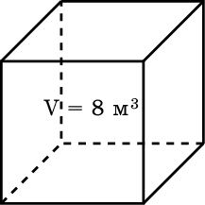
Упражнение 2
Объем куба равен 8 м³. Найдите площадь его поверхности.
Ответ: 24 м².
Notes:
В режиме слайдов ответ появляется после кликанья мышкой

Slide 3
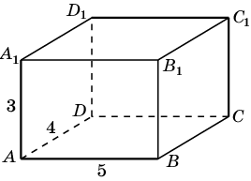
Упражнение 3
Найдите площадь поверхности прямоугольного параллелепипеда ABCDA₁B₁C₁D₁, ребра которого, выходящие из одной вершины, равны 5, 4, 3.
Ответ. 94.

Slide 4
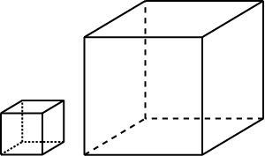
Упражнение 4
Во сколько раз увеличится площадь поверхности куба, если все его ребра увеличить в 3 раза?
Ответ. 9.

Slide 5
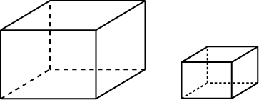
Упражнение 5
Во сколько раз уменьшится площадь поверхности прямоугольного параллелепипеда, если все его ребра уменьшить в 2 раза?
Ответ. 4.

Slide 6
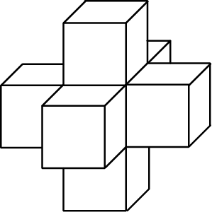
Упражнение 6
Чему равна площадь поверхности пространственного креста, если ребра образующих его кубов равны единице?
Ответ: 30.
Notes:
В режиме слайдов ответы и решения появляются после кликанья мышкой

Slide 7
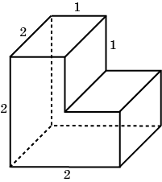
Упражнение 7
Найдите площадь поверхности многогранника, изображенного на рисунке, все двугранные углы которого прямые.
Ответ. 22.

Slide 8
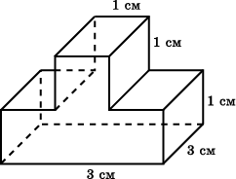
Упражнение 8
Найдите площадь поверхности детали, изображенной на рисунке (все углы – прямые).
Ответ. 38 см².

Slide 9
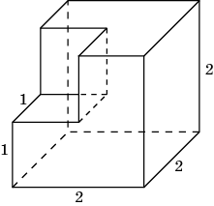
Упражнение 9
Найдите площадь поверхности многогранника, изображенного на рисунке, все двугранные углы которого прямые.
Ответ. 24.

Slide 10
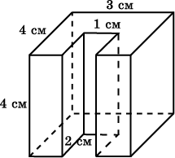
Упражнение 10
Найдите площадь поверхности детали, изображенной на рисунке (все углы – прямые).
Ответ. 92 см².

Slide 11
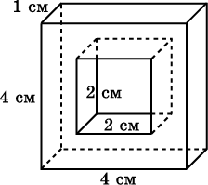
Упражнение 11
Найдите площадь поверхности детали, изображенной на рисунке (все углы – прямые).
Ответ. 48 см².

Slide 12
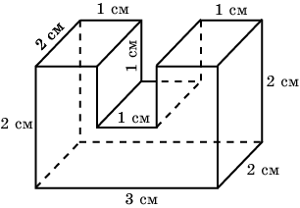
Упражнение 12
Найдите площадь поверхности детали, изображенной на рисунке (все углы – прямые).
Ответ. 34 см².

Slide 13
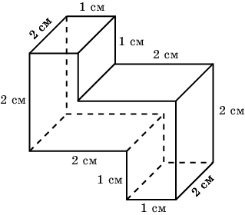
Упражнение 13
Найдите площадь поверхности детали, изображенной на рисунке (все углы – прямые).
Ответ. 24 см².

Slide 14
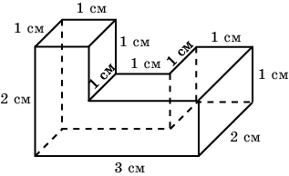
Упражнение 14
Найдите площадь поверхности детали, изображенной на рисунке (все углы – прямые).
Ответ. 22 см².

Slide 15
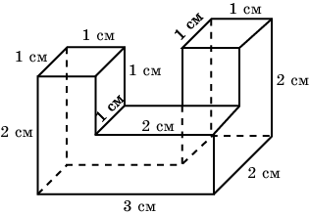
Упражнение 15
Найдите площадь поверхности детали, изображенной на рисунке (все углы – прямые).
Ответ. 26 см².

Slide 16
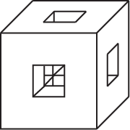
Упражнение 16
В каждой грани куба с ребром 6 см проделали сквозное квадратное отверстие со стороной квадрата 2 см. Найдите площадь поверхности оставшейся части.
Ответ. 288 см².

Slide 17
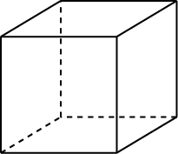
Упражнение 17
Объем куба равен 27. Найдите его площадь поверхности.
Ответ. 54.

Slide 18
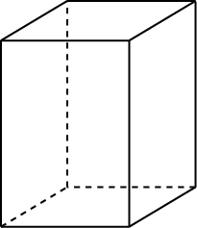
Упражнение 18
Два ребра прямоугольного параллелепипеда, выходящие из одной вершины, равны 2. Каким должно быть третье ребро, выходящее из той же вершины, чтобы площадь поверхности этого параллелепипеда равнялась 40?
Ответ. 4.

Slide 19
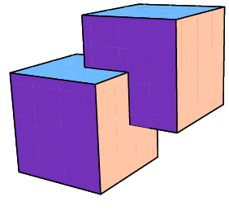
Упражнение 19
Найдите площадь поверхности многогранника, составленного из двух единичных кубов, вершина одного из которых расположена в центре другого, как показано на рисунке.
Ответ. 10,5.

Slide 20
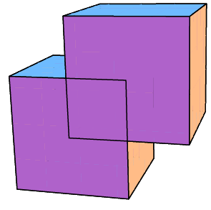
Упражнение 20
Найдите площадь поверхности многогранника, составленного из двух единичных кубов, две вершины одного из которых расположены в центрах граней другого.
Ответ. 9,5.

